Slide 1
فصل دوم: کتاب فرانک فابوزی
تصمیمات مالی مصرف کننده

Slide 2


Slide 3
مقدمه:
رفتار مصرف کننده نقش کلیدی در تعیین نوع نوع و میزان تولید در اقتصاد های توسعه یافته دارد . به همین دلیل نقطه شروع مناسب در نظریه اقتصاد خرد ، درک اصول پایه ای چگونگی تصمیم گیری مصرف کنندگان درباره مصرف و سرمایه گذاری است .
در تنظیم برنامه ریزی مخارج تامین مالی ، مصرف کنندگان به هزینه کرد مخارج و سرمایه گذاری در تعهدات مالی بنگاه ها و دولت می پردازند . بنگاه ها و دولت ها نیز از مصرف کنندگان ، استقراض می نمایند .
پس رفتار مصرف کننده در مورد تصمیمات مالی برای درک نظریه اقتصاد مالی ضروری است .

Slide 4
مسئله مصرف و سرمایه گذاری:
نظریه انتخاب مصرف کننده :
به بررسی بده – بستان هایی می پردازد که مصرف کنندگان به دلیل محدودیت بودجه ای و انتخاب نامحدود کالاها و خدمات با آن مواجه اند.
فرض های نظریه انتخاب مصرف کننده:
1- هر مصرف کننده در جهان مطمئن زندگی می کند .
2- برای تبیین آثاری که در زمان های آینده ماندگاری بسیار دارند، تنها دو نقطه زمانی ( زمان حال و یک زمان بعد ) حائز اهمیت است.
3- مبادله کنندگان بسیاری د بازار سرمایه وجود دارند و هیچ مبادله کننده فردی قدرت کافی برای اثرگذاری بر قیمت ها یا نرخ بهره را ندارد .
4- هر فعال بازاری اطلاعات مشابه درباره قیمت های بازار و شرایط مربوط به هر معامله دارد .
5- مباذلات در بازار سرمایه بدون پرداخت هزینه مازاد بر نرخ بهره رایج بازار انجام می شوند .
نکته: سه شرط آخر در کنار یکدیگر مبین بازار کامل سرمایه اند .

Slide 5
پیامد مهم بازار کامل سرمایه:
تحت شرایط اطمینان آن است که هر ابزار مالی به لحاظ مخاطره اعتباری و نرخ بهره ای که به خود اختصاص می دهد ، در زمانی که این نرخ بر حسب قیمت های بازاری ابزارها محاسبه می شوند ، وضعیتی مشابه با سایر ابزارها دارد .
در جهان مطمئن هیچ پولی قرض داده نمی شود ، مگر آنکه از بازپرداخت وام گیرندگان اطمینان حاصل شود . بدین روی در چنین جهانی مخاطره اعتباری هرگز وجود نخواهد داشت .
با توجه به تعداد زیاد وام دهندگان و اطلاع کامل وام گیرندگان از نرخ هایی که باید پرداخت کنند هیچ یک از استفاده کنندگان از وجوه ، ملزم به پرداخت مبلغی بیش از نرخ های بهره نیستند . بنابراین دلیلی برای استقراض در نرخ هایی بیش از نرخ بهره بازار وجود ندارد .هیچ وام دهنده ای نیز تسهیلات اعتباری را در نرخ های بهره پایین تر از نرخ بهره بازار اعطا نمی کند ، چرا که می تواند در سایر معاملات همان نرخ بهره بازار را به دست آورد.

Slide 6
تشریح ترجیحات فردی:
ترجیحات فردی بر حسب نوع نگرش به سبد کالاهای مصرفی در دسترس در برهه های زمانی مختلف توصیف می شود . چنانچه مصرف کننده قادر به بیان سازگار آنچه به نظر وی مرجح است ، باشد ترجیحات به راحتی با استفاده از تابع مطلوبیت نشان داده می شود.
1- مصرف کننده می تواند به مقایسه یک جفت استاندارد مصرف با استاندارد مصرف دیگر بپردازد و بیان دارد که کدام یک از نظر وی مرجح است .
2- مصرف کننده می تواند به مقایسه تراگذاری بپردازد ، بدین معنا که اگر استاندارد مصرف 1 بر استاندارد مصرف 2 و استاندارد مصرف 2 بر استاندارد مصرف 3 مرجح باشد ، آنگاه استاندارد مصرف 1 بر استاندارد مصرف 3 نیز مرجح است .

Slide 7
شکل تابع مطلوبیت را با منحنی های بی تفاوتی می توان نشان داد.
منحنی های بی تفاوتی بیانگر مکان هندسی نقاط با ارتفاع یکسان در سطح مطلوبیت معین به ازای سطح مشخص شده در استاندارد های مصرف زمان های اول و دوم اند.
هر نقطه روی منحنی بی تفاوتی نشان دهنده ترکیبی از مخارج مصرفی زمان های اول و دوم است که رضایت یکسانی برای مصرف کنندگان دارد ، بدین روی هر منحنی بی تفاوتی مجموعه ای از نقاطی است که در آنها تابع مطلوبیت ارزش یکسانی دارد .
3- مخارج مصرفی بالاتر رضایت بیشتری برای مصرف کننده دارد.
4- رضایت حاصل از میانگین دو ترکیب مصرفی مختلف با رضایت برابر بیش از رضایت حاصل از هر یک از ترکیب های مصرفی است.

Slide 8
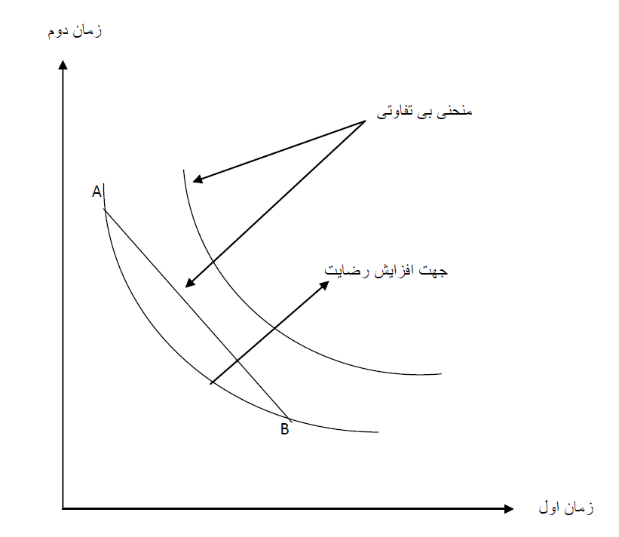

Slide 9
شیب منحنی بی تفاوتی در هر نقطه ، نرخ نهایی جانشینی میان مصرف فعلی و آتی نامیده می شود. این نرخ مبین ترجیحات مصرف کننده برای مبادله مصرف در زمان حال و آینده است.
بنابر دو فرض آخر ، نرخ نهایی جانشینی برای مصرف در یک دوره زمانی معین با افزایش دوره مصرف ، کاهش می یابد.
هرچه مصرف زمان فعلی بیشتر باشد ، ترجیحات مصرف کننده برای افزایش مصرف در زمان حال به جای مصرف آینده کمتر است.

Slide 10
اهمیت عملی نظریه مصرف – سرمایه گذاری:
همانطور که مشاهده شد در اقتصادهای با بازار های مالی با فعالیت هموار وضعیت اغلب خانواده ها بهتر خواهد بود .
شرایط عملی مبین پیش‌بینی‌های نظریه مصرف سرمایه گذاری با این مضمون است که بسیاری از خانوارها در صندوق‌های بازنشستگی سهم دارند بدین معنا که از طریق پس‌انداز قادر به تنظیم سبد مخارج مصرفی این انتظاری رضایتبخش تری هستند نسبت به آنچه در صورت نبود چنین ترتیباتی در دسترس خواهد بود .
در دنیای واقعی تصمیمات سرمایه گذاری خانوار اهمیت بسیاری برای بنگاه ها دارد چرا که خانوارها منبع سرمایه‌ای اولیه تامین مالی هستند یعنی در اغلب اقتصادهای توسعه یافته در تعادل خانوارها وام دهندگان خالص اند .

Slide 11
بسیاری از وجوه این خانوارها در موسسات مالی همچون شرکت های بیمه عمر صندوق‌های بازنشستگی و صندوق های مشترک سرمایه‌گذاری قرار دارد . وجوه خانوارها از طریق سرمایه گذاری این موسسات در اوراق بهادار دولتی و شرکتی افزایش می یابد . خانوارها اوراق بهادار دولتی و شرکتی را مستقیماً خریداری می کند و در مقام وام دهنده وجوه را مستقیماً در اختیار صاحبان کسب و کار و دولت قرار می‌دهند . خواسته های خانوار برای تامین مالی مصرف آتی منبع اصلی وجوهی است که بنگاه ها می توانند از آن برای تامین مالی فعالیت‌های سرمایه گذاری خود استفاده کنند . قیمتی که بنگاه بابت این وجوه پرداخت می کند معادل قیمتی است که خانوارها برای تاخیر در مصرف فعلی دریافت می کنند .

Slide 12
پایان

